Slide 1
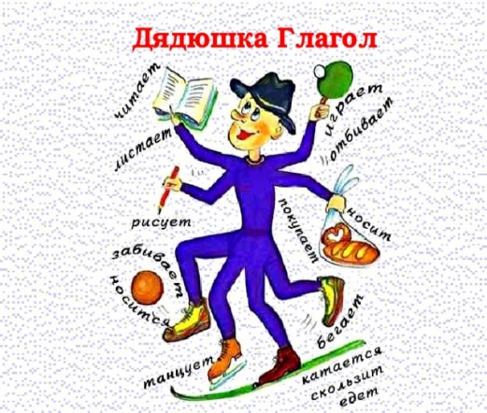
Русский язык
10
класс
Глагол.
Категории глагола.

Slide 2
Сегодня на уроке мы
поговорим о глаголе,
вспомним категории глагола, инфинитив, переходные и непереходные глаголы, наклонение и время глаголов,
научимся определять 1 и 2 спряжение глаголов и грамотно спряжать глаголы.

Slide 3
Глагол – это самостоятельная часть речи, которая обозначает действие предмета и отвечает на вопросы Что делать? Что сделать? Что делает? Что сделает?

Slide 4
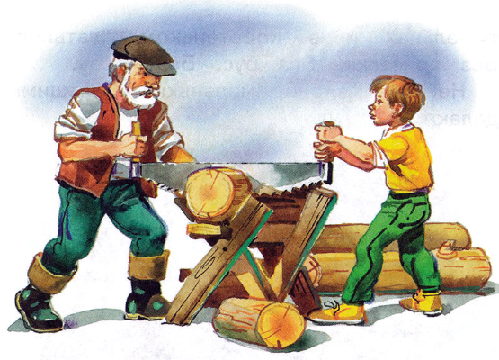
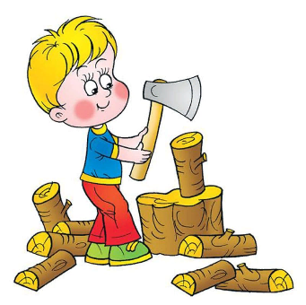
Общее грамматическое значение глагола
действие
Действия, связанные с трудовой деятельностью:
Пилить
Рубить

Slide 5
Действия, связанные с умственной и речевой деятельностью
Думать
Размышлять

Slide 6
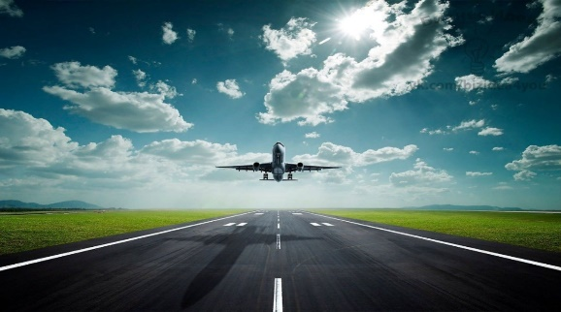
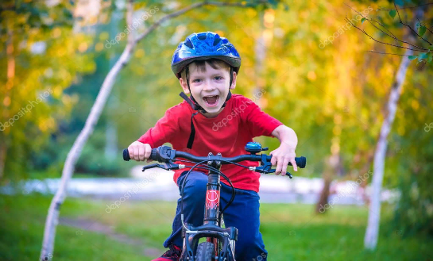
Действия, называющие движение в пространстве
Лететь
Ехать

Slide 7
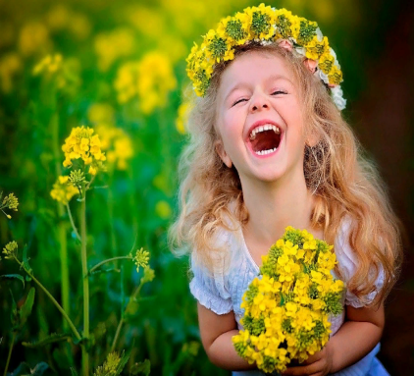
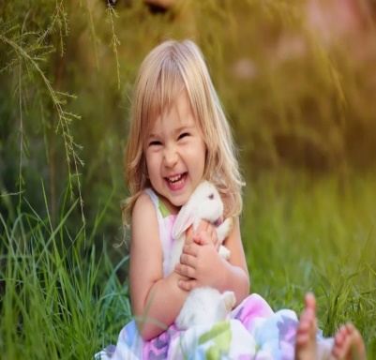
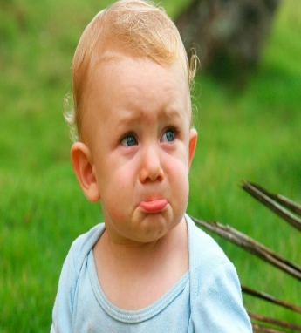
Действия, называющие различное состояние человека
Радоваться
Любить
Огорчаться

Slide 8
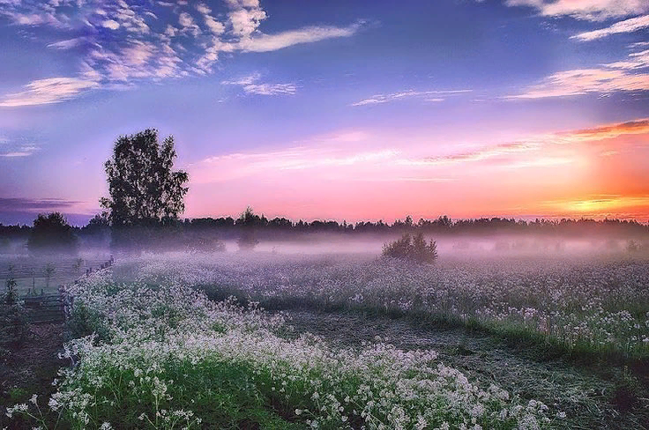
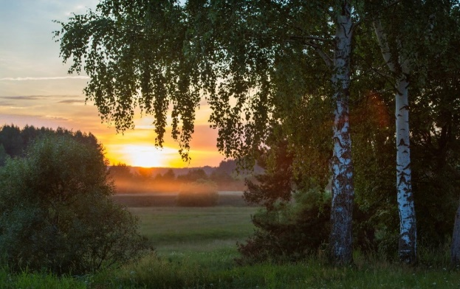
Действия, называющие то, что происходит в природе
Вечереет
Рассветает

Slide 10
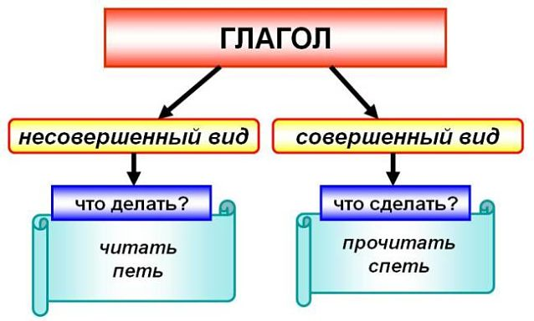

Slide 11
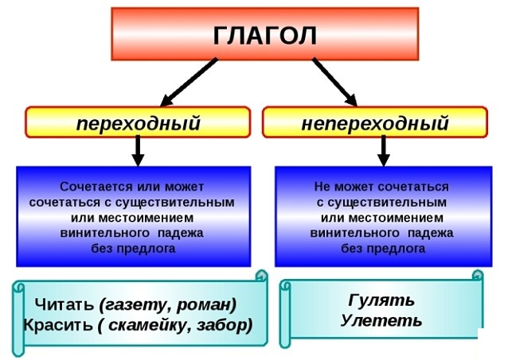

Slide 14
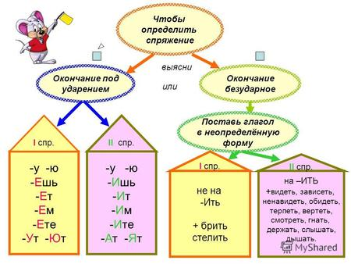
Гнать, держать. Дышать, слышать, смотреть, видеть, ненавидеть, обидеть, терпеть зависеть, вертеть

Slide 15
Спряжение
Число | Лицо | Глаголы I спряжения | Глаголы II спряжения
Единст- венное число | 1 ( я) | пою | сплю
 | 2 ( ты) | поёшь | спишь
 | 3 ( он, она, оно) | поёт | спит
Множест- венное число | 1 ( мы) | поём | спим
 | 2 ( вы) | поёте | спите
 | 3 (они) | поют | спят

Slide 16
Упражнение 1
Подберите к данным глаголам форму настоящего времени по образцу.
Использовать – они используют; советовать, рисовать, интересовать, чувствовать, исследовать, путешествовать, действовать, ремонтировать, беседовать, критиковать, продавать, штрафовать.

Slide 17
Упражнение 1
Советовать – они советуют, рисовать - рисуют, интересовать - интересуют, чувствовать - чувствуют, исследовать - исследуют, путешествовать - путешествуют, действовать - действуют, ремонтировать - ремонтируют, беседовать - беседуют, критиковать - критикуют, продавать - продают, штрафовать - штрафуют.

Slide 18
Упражнение 1
Подберите к данным глаголам форму настоящего времени по образцу.
Советоваться – мы советуемся, интересоваться, оставаться, любоваться.
Танцевать – ты танцуешь; горевать, воевать, ночевать, аттестовать.
Фотографировать – он фотографирует, сигнализировать, асфальтировать, национализировать.

Slide 19
Упражнение 1
Советоваться – мы советуемся, интересоваться – мы интересуемся, оставаться - остаёмся, любоваться - любуемся.
Танцевать – ты танцуешь; горевать – ты горюешь, воевать - воюешь, ночевать - ночуешь, аттестовать - аттестуешь.
Фотографировать – он фотографирует, сигнализировать - сигнализирует, асфальтирует, национализирует.

Slide 20
Упражнение 2
Вставьте подходящие по смыслу глаголы в настоящем времени.
1. Учёные с помощью науки … мир. На занятиях исторического кружка я каждый день … что-то новое. 2. В этом отделе библиотекари … книги только по абонементу. В этом году наша фирма … энциклопедию для подростков. 3. В десятом классе вы … новейшую историю. Мы сегодня … на память стихи Блока.
Слова для справок: познавать, узнавать; выдавать, издавать; изучать, учить.

Slide 21
Упражнение 2
1. Учёные с помощью науки познают мир. На занятиях исторического кружка я каждый день узнаю что-то новое. 2. В этом отделе библиотекари выдают книги только по абонементу. В этом году наша фирма издаёт энциклопедию для подростков. 3. В десятом классе вы изучаете новейшую историю. Мы сегодня учим на память стихи Блока.

Slide 22
Упражнение 3
Прочитайте предложения, вставив подходящий по смыслу переходный или возвратный глагол.
1. Ты должен меня … , я это сделал не нарочно. Мы … , и он уехал. (простить, проститься) 2. Ученик … историей средних веков. Меня … мнение антрополога по этому вопросу. (интересует, интересуется) 3. Древний Афросиаб не перестаёт … археологов. Туристы не перестают … красоте Софийского собора в Новгороде. (удивлять, удивляться) 4. Народ … город в честь его основателя Ярослава Мудрого. Этот город … по имени первого князя Кия. (называет, называется)

Slide 23
Упражнение 3
Прочитайте предложения, вставив подходящий по смыслу переходный или возвратный глагол.
1. Ты должен меня простить , я это сделал не нарочно. Мы простились, и он уехал. 2. Ученик интересуется историей средних веков. Меня интересует мнение антрополога по этому вопросу. 3. Древний Афросиаб не перестаёт удивлять археологов. Туристы не перестают удивляться красоте Софийского собора в Новгороде.
4. Народ называет город в честь его основателя Ярослава Мудрого. Этот город называется по имени первого князя Кия.

Slide 24
Упражнение 4
Запишите предложения, употребляя глагол в настоящем времени. Правильно пишите не с глаголами.
Он никогда не (задавать) лишних вопросов.
2. Мы не (переставать) удивляться его таланту. 3. Ему (недоставать) здравого смысла.
4. В нашем университете не (преподавать) политологию.
5. Мировая наука не (признавать) эту теорию.

Slide 25
Упражнение 4
Он никогда не задаёт лишних вопросов.
2. Мы не перестаём удивляться его таланту.
3. Ему недостаёт здравого смысла.
4. В нашем университете не преподают политологию.
5. Мировая наука не признаёт эту теорию.

Slide 26
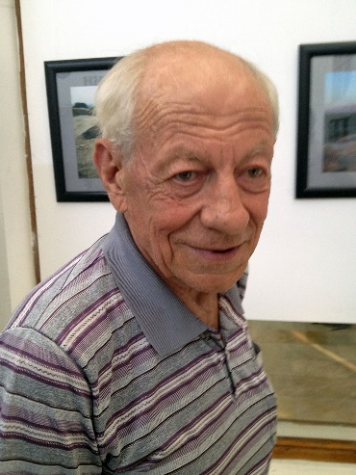
Упражнение 5
Преданность науке
Академик Эдвард Ртвеладзе – учёный с мировым именем. Он ещё в школе увлёкся книгами по истории, вместе с друзьями занимался полевой археологией, а в 1967 году окончил Ташкентский государственный университет.

Slide 27
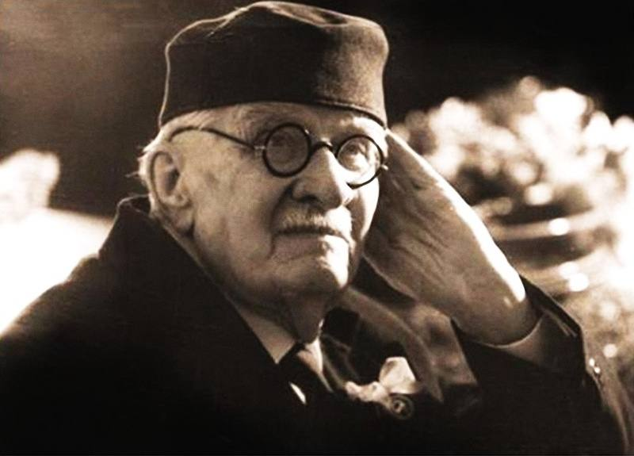
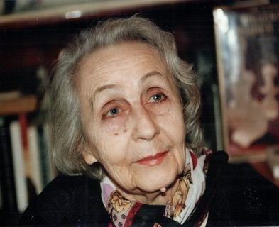
Упражнение 5
Наставниками молодого учёного были
М.Е. Массон и Г.А. Пугаченкова.

Slide 28
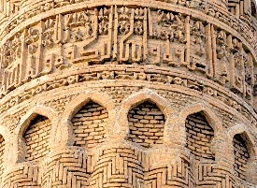
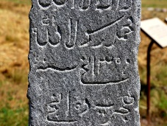
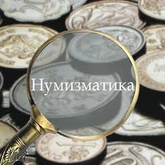
Особенно интересуют историка вспомогательные исторические дисциплины – нумизматика и эпиграфика.
Нумизматика - научное описание и собирание старинных монет и медалей.
Эпиграфика - историческая дисциплина, изучающая содержание и формы надписей на твёрдых материалах

Slide 29
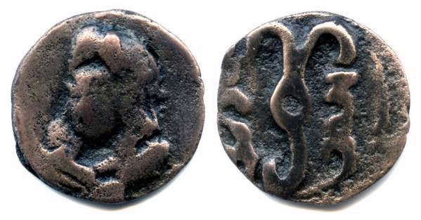
Исследования древних монет Согда и Чача, проведённые им, поражают самых крупных специалистов.

Slide 30
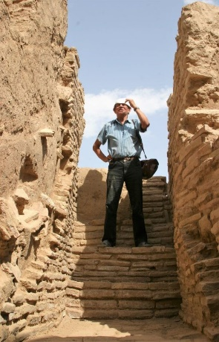
Эдвард Ртвеладзе участвовал более чем в восьмидесяти научных археологических экспедициях. Каждую весну и осень проводит он на раскопках своего любимого городища Кампыртепа. Древний город Кушанского царства был когда-то оживлённым перекрёстком Великого шёлкового пути.

Slide 31
Человек со спартанским характером и ярчайшим воображением, Эдвард Васильевич Ртвеладзе, мысленно перелистывая книгу истории, страницу за страницей, пытается возродить по археологическим находкам события, происходившие много веков назад на Великом караванном пути.

Slide 32
Он уделяет много внимания подготовке специалистов нового поколения, которые успешно работают не только в нашей стране, но и за её пределами.

Slide 33
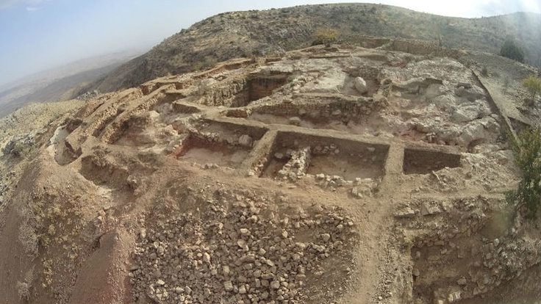
Словарная работа
наставник – ustoz, murabbiy поколение – avlod
городище – qadimgi shahar o‘rni восприятие – o‘ziga olish
воображение – tasavvur выдающийся – mashhur вспомогательный – yordamchi перекрёсток – chorraha

Slide 34
Ответьте на вопросы
1.Когда академик Э.В. Ртвеладзе начал увлекаться историей?
2.Какие исторические дисциплины особенно интересуют знаменитого
историка. Какое городище исследовала археологическая экспедиция Ртвеладзе?
3.Какую книгу мысленно перелистывает учёный?
4.Назовите любимое городище учёного.

Slide 35
Упражнение 6
Найдите в тексте глаголы. Определите их время, лицо (род) и число. Образец: родился (прошедшее время, мужской род, единственное число).
увлёкся –
занимался –
окончил –
были –
интересуют –
участвовал –
проводит –
уделяет –
работают –

Slide 36
Упражнение 7
Ответьте на вопросы в прошедшем времени.
1. – Вы интересуетесь нумизматикой? – Никогда не … . 2. – Вы пользуетесь этим прибором? – Мы давно не … им. 3. – Вы используете в работе новые технологии? – Я всегда … . 4. – Критикует ли вас научный руководитель? – Один раз … . 5. – Твоя сестра рисует красками? – Давно уже не … . 6. – Кто отремонтирует оборудование? – Мы уже вчера его … .

Slide 37
Упражнение 7
Ответьте на вопросы в прошедшем времени.
1. – Вы интересуетесь нумизматикой? – Никогда не … . 2. – Вы пользуетесь этим прибором? – Мы давно не … им. 3. – Вы используете в работе новые технологии? – Я всегда … . 4. – Критикует ли вас научный руководитель? – Один раз … . 5. – Твоя сестра рисует красками? – Давно уже не … . 6. – Кто отремонтирует оборудование? – Мы уже вчера его … .

Slide 38
Упражнение 8
Как вы понимаете выражения «спартанский характер», «спартанское воспитание»? Составьте предложения с этими фразеологизмами.

Slide 39
Спартанское воспитание VIII – VI вв.до н.э.
Воспитание было военное, дисциплина в них была строгая. Целью спартанского воспитания было подготовить воспитанников к службе в армии, сделать их способными к перенесению трудностей и лишений, с которыми соединена походная и лагерная жизнь, развить в них физическую силу и крепкое здоровье. Поэтому главным занятием мальчиков и подрастающих юношей в этих воспитательных домах были гимнастические и военные упражнения: бег, борьба, прыжки, бросание диска, метание копья, приобретение искусства владеть оружием, военные маневры.

Slide 40
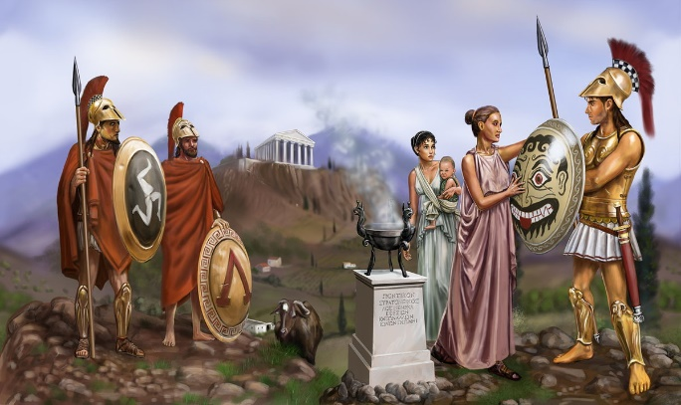
Задание для самостоятельного выполнения
Выполнить упражнение 9
на странице 67.

Slide 41
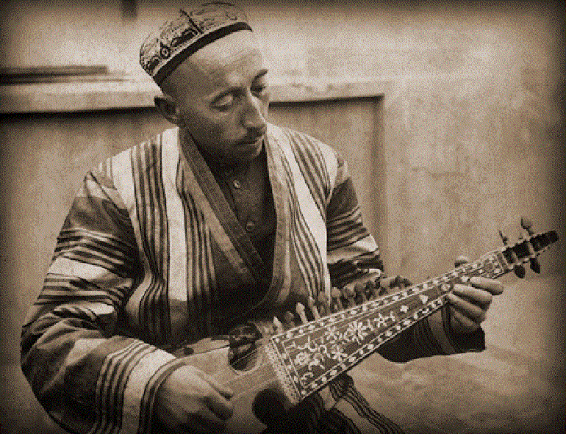
Юнус Раджаби (1897- 1976)
Юнус Раджаби родился в Ташкенте пятого января тысяча восемьсот девяносто седьмого года. Это был последний, шестнадцатый ребёнок в семье дехканина. Он собрал, систематизировал и записал более тысячи пятисот народных песен, сохранив их для будущих поколений. До двадцатого века в Узбекистане не существовало нотной записи, мелодии передавались из уст в уста, от одного поколения к другому. Начиная с тысяча девятьсот тридцать седьмого года выходил в свет его многотомник «Узбекская народная музыка». В каждом из томов было более двухсот сочинений. А его семь симфонических сюит вошли в число лучших программ ансамбля «Бахор».

